Slide 1
KIỂM TRA BÀI CŨ
Câu 1: Quan sát hình ảnh và cho biết nguồn lao động nước ta có những mặt mạnh và hạn chế là gì? Biện pháp để nâng cao chất lượng lao động?

Slide 2
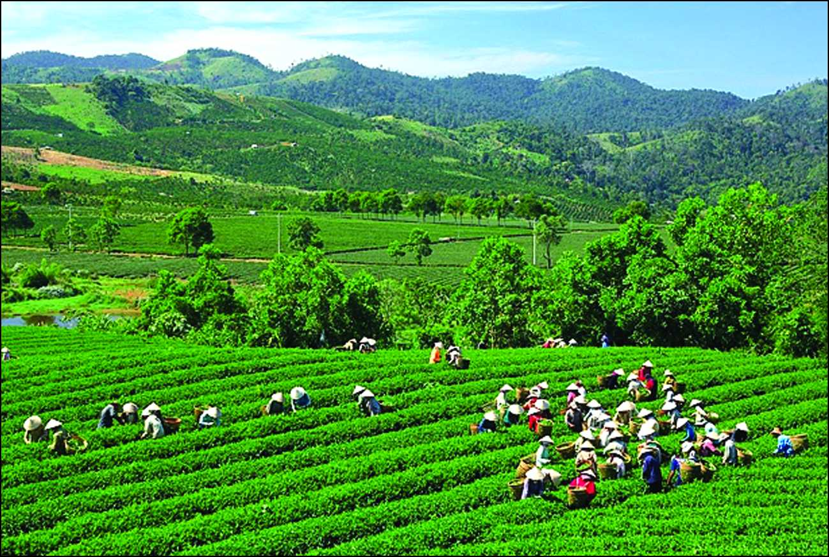
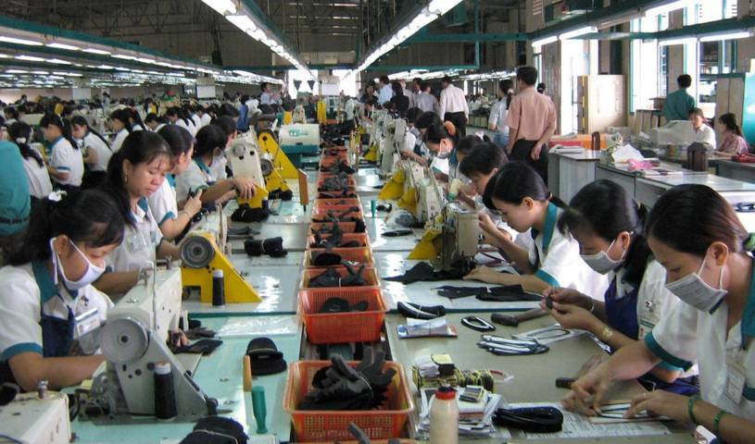

Slide 3
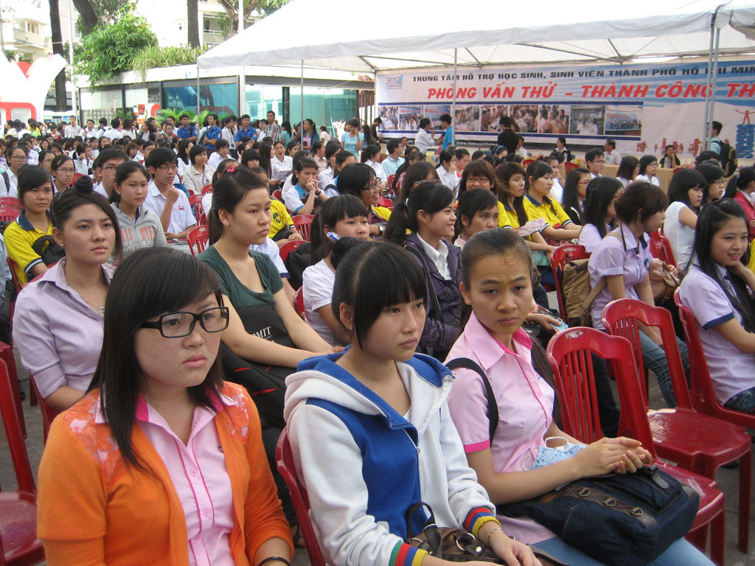
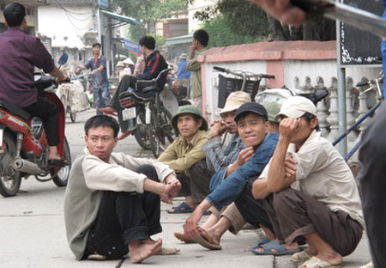
Câu 2: Tại sao nói vấn đề việc làm là vấn đề gay gắt của nước ta? Hướng giải quyết?

Slide 4
BÀI 5: THỰC HÀNH
PHÂN TÍCH VÀ SO SÁNH THÁP DÂN SỐ NĂM 1989 VÀ NĂM 1999
Người giảng: Lê Hồng Hoa

Slide 5
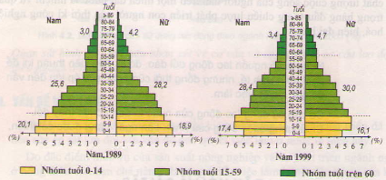
Bài tập 1: Phân tích và so sánh 2 tháp dân số năm 1989 và năm 1999.
So sánh:
Hình dạng tháp
Cơ cấu dân số theo độ tuổi
Tỉ lệ dân số phụ thuộc
Chú ý:
- Chú ý màu sắc, độ tuổi, chỉ số %, đáy, thân, hình.

Slide 6
 |  | Năm 1989 |  | Năm 1999
 |  | Nam | Nữ | Nam | Nữ
Cơ cấu dân số theo nhóm tuổi | 0 - 14
 | 15 - 59
 | 60 trở lên
Tỉ số phụ thuộc

Slide 7
 |  | Năm 1989 |  | Năm 1999
 |  | Nam | Nữ | Nam | Nữ
Cơ cấu dân số theo nhóm tuổi | 0 - 14 | 20.1 | 18.9 | 17.4 | 16.1
 | 15 - 59 | 25.5 | 28.2 | 28.4 | 30
 | 60 trở lên | 3 | 4.2 | 3.4 | 4.7
Tỉ số phụ thuộc |  | 86 người |  | 72.1 người

Slide 9
Nhận xét:
* Về hình dạng:
- Giống nhau: + Cả 2 tháp đều có đáy rộng, đỉnh nhọn, đặc trưng cấu trúc trẻ.
Khác nhau:
+ Đáy 1999 thu hẹp hơn ở nhóm 0-14
Cho thấy tỉ lệ gia tăng dân số tự nhiên giảm.
+ Thân và đỉnh 1999 rộng hơn cho thấy dân số có xu hướng già hóa.

Slide 11
Về cơ cấu dân số theo độ tuổi:
Giống nhau:
+ Đều có cơ cấu dân số trẻ, tỉ lệ dưới và trong lao động cao, tỉ lệ dân số trên độ tuổi lao động thấp.
Khác: + Tháp dân số 1999 có tỉ lệ dân số trong độ tuổi lao động và trên độ tuổi lao động nhiều hơn, dưới lao động ít hơn.

Slide 13
Về tỉ lệ dân số phụ thuộc:
Giống: + Cả 2 tháp dân số đều có tỉ lệ dân số phụ thuộc lớn ( năm 1989 là 46,2%, năm 1999 là 41,6%).
Khác nhau:
+ Tỉ lệ dân số phụ thuộc năm 1999 ít hơn 1989
+ Tỉ lệ dân số phụ thuộc 1989 cao với 46,2%, năm 1999 là 41,6%.

Slide 14
Nguyên nhân nào dẫn đến tình trạng như vậy?

Slide 15
Nguyên nhân:
Do chất lượng cuộc sống ngày càng được cải thiện.
Chế độ dinh dưỡng cao hơn trước.
Việc chăm sóc sức khỏe ngày càng được chú trọng.
Ý thức kế hoạch hóa gia đình của người dân cao hơn.

Slide 16
Cơ cấu dân số theo độ tuổi nước ta có thuận lợi, khó khăn gì với sự phát triển KTXH?
Bài tập 3:

Slide 17
Thuận lợi:
Nguồn lao động dồi dào
Thị trường tiêu thụ rộng lớn
Khó khăn:
Sức ép việc làm
Nguồn tài nguyên cạn kiệt
Cơ sở hạ tầng chưa đủ điều kiện đáp ứng nhu cầu của người dân
Ảnh hưởng an ninh trật tự quốc gia

Slide 18
Biện pháp khắc phục tình trạng đó là gì?

Slide 19
BIỆN PHÁP:
- Đào tạo hợp lí, hướng nghiệp, dạy nghề.
Chuyển đổi cơ cấu kinh tế theo hướng công nghiệp hóa hiện đại hóa.
Phân bố lại lao động theo ngành, lãnh thổ.

Slide 20
Tỉ lệ nữ tăng, nam giảm
Tỉ lệ nữ giảm, nam tăng
Nhóm 0-14 năm 1999 so với 1998 có thay đổi ntn?
Tỉ lệ nam nữ đều giảm
Tỉ lệ nữ và nam đều tăng

Slide 21
Tỉ lệ nam và nữ đều giảm

Slide 22
Hướng dẫn về nhà:
Vẽ lại tháp dân số 1989 và 1999 vào vở.
Làm bài tập trong tập bản đồ
Đọc trước bài tiếp theo ( Bài 6: Sự phát triển nền kinh tế Việt Nam).

